Slide 1
Trading in your hand
By
Forkbomb
Nitipat Suttirak 55010664 sec 1
Navapop Viratikarn 55010637 sec 1

Slide 2
Functional Requirements
มีระบบสมัครสมาชิก
หน้าโฮมเพจมีให้เลือกระหว่าง เข้าสู่ระบบ และสมัครสมาชิกใหม่
สมาชิกทุกคนสามารถกดซื้อสินค้าได้
สมาชิกที่ ยืนยันตัวตนแล้วสามารถตั้งขายสินค้าได้
มีระบบค้นหาเพื่อแสดงสินค้าที่มีการตั้งขายในขณะนั้น
มีระบบให้คะแนนผู้ขาย

Slide 3
Non-functional Requirements
สามารถเข้าสู่หน้าเว็บได้ตลอด 24 ชม.
เพิ่มความปลอดภัยของการรับ-ส่งข้อมูลโดยใช้ SSL
สามารถใช้งานพร้อมกันได้หลายคน
มี UI ที่มีความเรียบง่าย ผู้ใช้ทั่วไปสามารถเข้าใจได้โดยเร็ว
สามารถเข้าใช้งานได้จากทุกแพลตฟอร์ม

Slide 4
Problem analysis
สินค้า ชื่อสินค้า ราคาสินค้า
ผู้ซื้อ ข้อมูลส่วนตัวของผู้ซื้อ
ผู้ขาย ข้อมูลส่วนตัวของผู้ขาย

Slide 5
Problem analysis
ค้นหาสินค้า ชื่อสินค้า ประเภทของสินค้า
สถานการสั่งซื้อ ชื่อสินค้า จำนวนสินค้า ราคารวม
คะแนน คะแนนของผู้ขาย

Slide 6
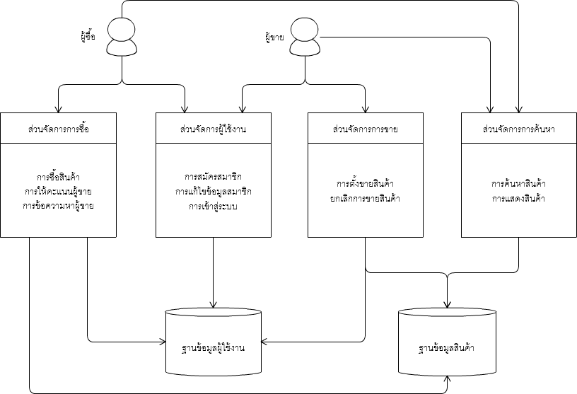
Application architecture

Slide 7







Application architecture
Front-end
Back-end

Slide 8

Application architecture

Slide 9
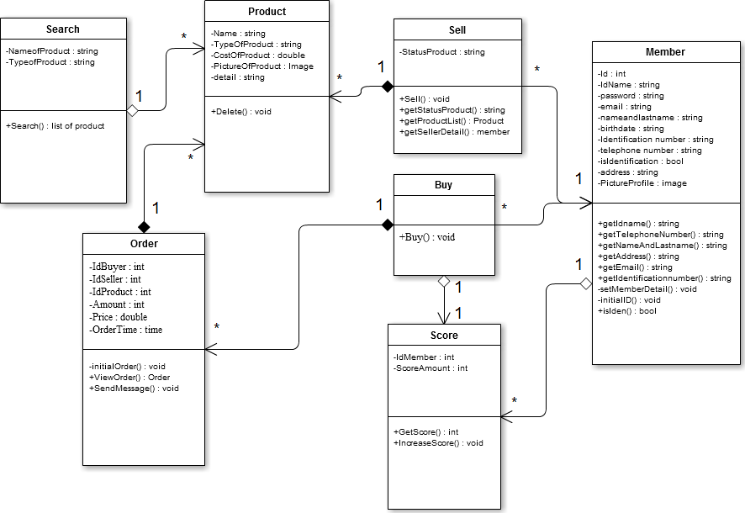
Class diagram

Slide 10
Q&A

